Slide 1

第三章 Yarn资源管理
主讲人：Josh

Slide 2
Yarn的基础架构
目录
Yarn任务调度与资源管理
基于Yarn的计算框架

Slide 3
第一节 什么是Yarn
为什么需要Yarn
Yarn的基本框架
Yarn的基础组件

Slide 4
什么是Yarn
Hadoop的5个守护进程
DataNode
NameNode
SecondaryNameNode
NodeManager
ResourceManager
其中NodeManager，ResourceManager这两个守护进程就是Yarn的主要进程。
Yarn的启动和中止
启动守护进程： start_yarn.sh => 运行一些Application
中止守护进程： stop_yarn.sh

Slide 5
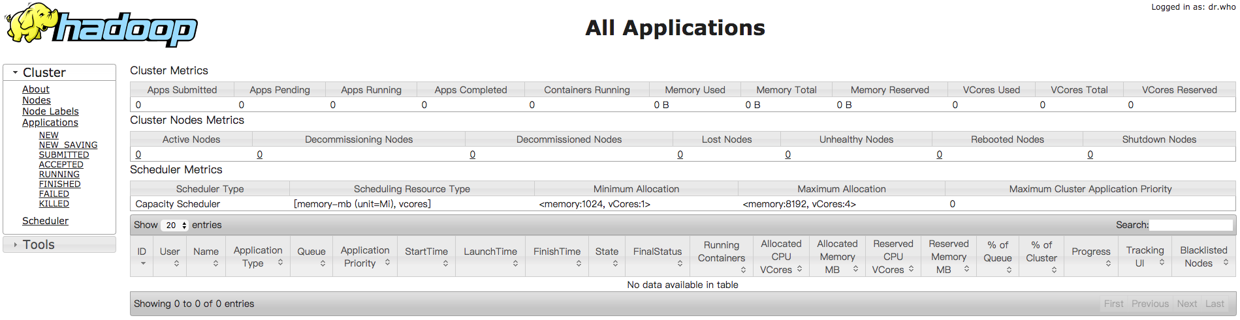
什么是Yarn
登录{host}:8088 我们看到web页面显示Yarn ResourceManager。

Slide 6
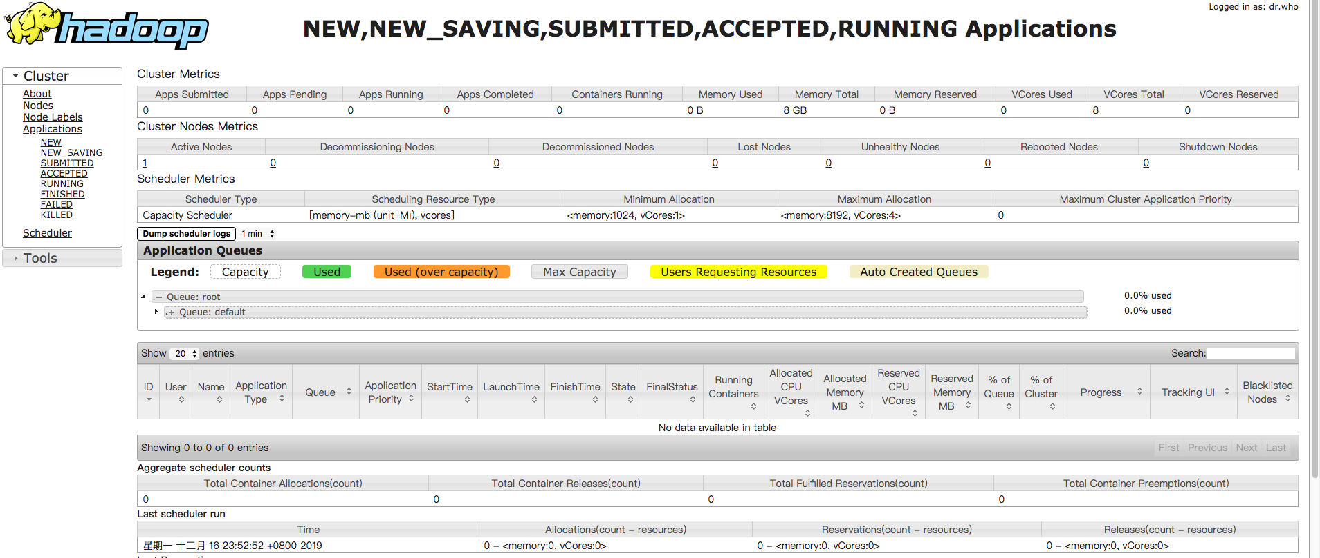
什么是Yarn
下图显示了集群中的资源队列，以及处于运行状态下的应用程序。除此之外，还可以在此处查看和监视运行中的各项任务。

Slide 7
Yarn框架产生的原因
Hadoop 的三大核心组件：
HDFS
MapReduce
Yarn
为什么要产生Yarn这个框架呢？
MapReduce本身不能完成这些相关的任务调度和资源管理工作吗？
组件不同，分工不同。
基于Yarn 的MapReduce更高效。

Slide 8
Yarn的产生背景
Yarn（Yet Another Resource Manager）产生背景—运维成本与数据共享
运维成本 如果采用“一个框架一个集群”的模式，
则可能需 要多个管理员管理这些集群，进而增加运维成本，
而共享模式通常需要少数管理员即可完成多个框架的统一管理。
数据共享
随着数据量的暴增，跨集群间的数据移动不仅需花
费更长的时间，且硬件成本也会大大增加，而共享
集群模式可让多种框架共享数据和硬件资源，将大 大减小数据移动带来的成本。

Slide 9
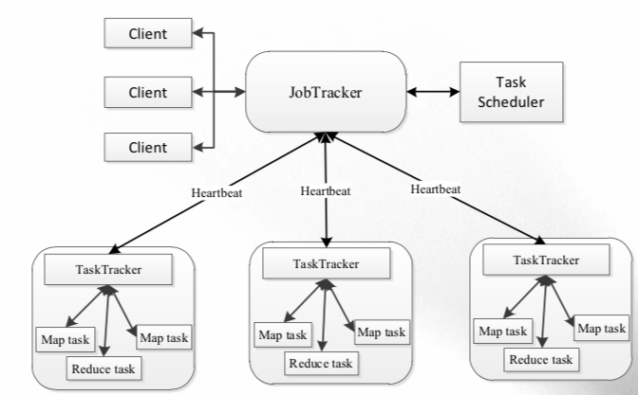
Hadoop1.0的架构
JobTracker：
负责资源管理和作业调度
TaskTracker：
定期向 JobTracker 汇报本节点的
健康状况、资源使用情况以及作业执行情况。
问题：
1. 只有一个 JobTracker，存在单点故障。
2. JobTracker 节点压力大，资源开销大。
3. 容易内存溢出
4. 资源划分不合理

Slide 10
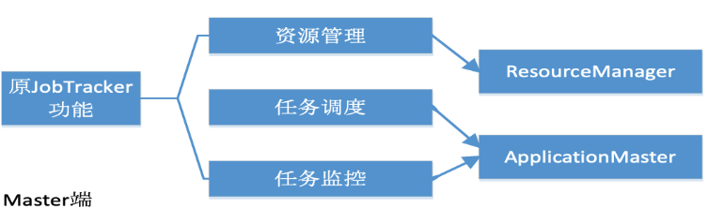
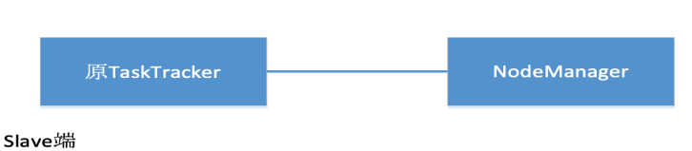
Yarn的基本架构
Yarn架构设计思路：将原来的JobTracker三大功能拆分。

Slide 11
Yarn的基本架构
MapReduce1.0既是一个计算框架，也是一个资源管理调度框架
Hadoop2.0以后，MapReduce1.0中的资源管理调度功能，被单独分离出来形成了YARN。
Yarn是一个纯粹的资源管理调度框架，而不是一个计算框架。
剥离了资源管理调度功能的MapReduce 框架就变成了MapReduce2.0，
它是运行在YARN之上的一个纯粹的计算框架，不再自己负责资源调度管理服务，
而是由YARN为其提供资源管理调度服务。

Slide 12
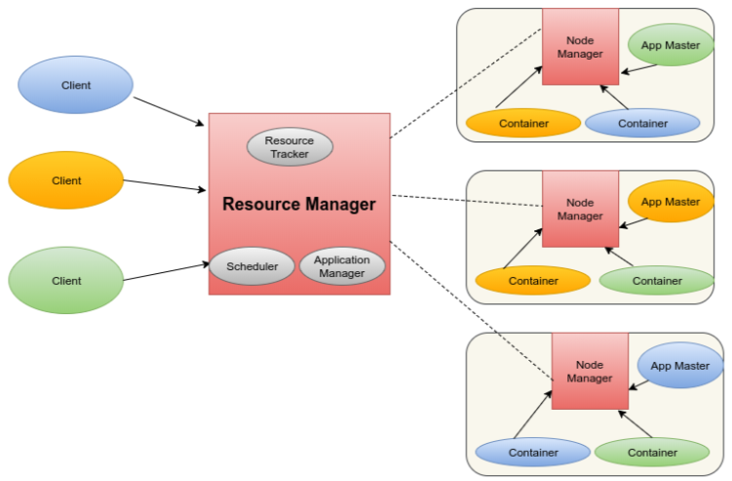
Yarn的基本架构
App submit
资源请求
状态返回

Slide 13
第二节 Yarn任务调度和资源管理
Yarn的各项组件
Yarn的任务调度
Yarn的资源管理

Slide 14
Yarn基本组件
ResourceManager
整个集群只有一个，负责集群资源的统一管理和调度
具体功能
处理客户端请求
启动/监控ApplicationMaster
监控NodeManager
资源分配与调度
在YARN中，ResourceManager负责集群中所有资源的统一管理和分配，
它接收来自各个节点（NodeManager）的资源汇报信息，
并把这些信息按照一定的策略分配给各个应用程序（实际上是ApplicationManager）
RM与每个节点的NodeManagers (NMs)和每个应用的ApplicationMasters (AMs)一起工作。
a.NodeManagers 遵循来自ResourceManager的指令来管理单一节点上的可用资源。
b.ApplicationMasters负责与ResourceManager协商资源与NodeManagers合作启动容器

Slide 15
Yarn基本组件
NodeManager
整个集群有多个，负责单节点资源管理和使用
具体功能
单个节点上的资源管理和任务管理
处理来自ResourceManager的命令
处理来自ApplicationMaster的命令
NodeManager（NM）:
是YARN中每个节点上的代理，它管理Hadoop集群中单个计算节点
包括与ResourceManger保持通信，监督Container的生命周期管理，
监控每个Container的资源使用（内存、CPU等）情况，追踪节点健
康状况，管理日志和不同应用程序用到的附属服务（auxiliary service）

Slide 16
Yarn基本组件
ApplicationMaster
每个应用都有一个，是Application启动的第一个容器，负责应用程序的管理。
具体功能：
数据切分
为应用程序申请资源，并进一步分配给内部任务
任务监控与容错

Slide 17
Yarn基本组件
Container
对任务运行环境的抽象
具体功能：
描述一系列信息
任务运行资源(节点、内存、CPU)
任务启动命令
任务运行环境

Slide 18
Yarn任务调度机制
Yarn任务调度具有可扩展性、高可用性以及其独特的“多租户”特性。
按照作业场景不同分为三种调度机制：
FIFO调度器
Capacity调度器
Fair调度器

Slide 19
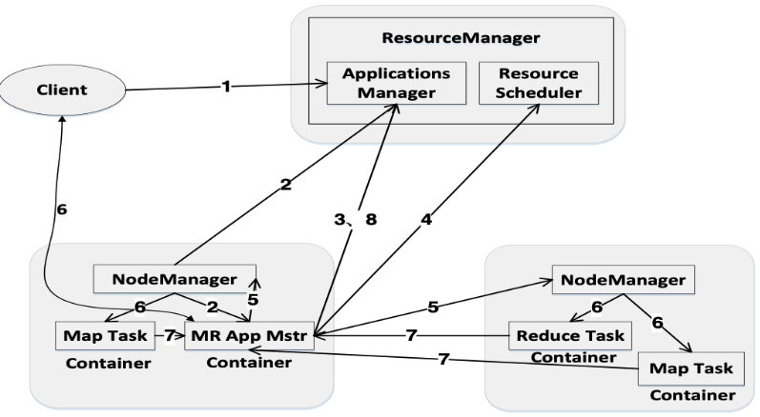
Yarn的运行流程
APP submit（AM程序、启动AM命令等）
RM接受并处理请求
A、分配容器
B、容器中启动AM
3. AM被创建后向RM注册
4. AM采用轮询方式向RM申请资源
5. RM以容器形式向提出申请的AM分配资源
6. 在容器中启动任务
7. 各个任务向AM汇报执行状态和进度
8. APP执行完成，AM向RM注销并关闭

Slide 20
Yarn任务调度机制
FIFO调度器
FIFO调度器采用一个先进先出队列对提交
的任务执行顺序进行调度，按照提交的顺序首先为
第一个任务的请求分配资源，第一个应用的请求被满足后，
再依次为队列中下一个应用分配资源
缺点：
不适合那种大型任务和小型任务穿插执行的共享集群，
一旦大型任务长时间占用资源，小任务将很难运行。
当job1执行时，job2必须等待job1结束才会获得资源

Slide 21
Yarn任务调度机制
Capacity调度器
容量调度器可以为不同体量的任务提供一个或多个专用的
等待队列，保证小型任务一旦提交就可以分配资源启动执行，
因此解决了FIFO调度无法兼顾大型任务和小型任务的问题，
大型任务的执行不会造成小型任务的长时间等待
缺点：
要专门为小型任务预留一部分集群资源，
分配给大型任务的资源就会相应减少，执行时间也就变长。
queue B配置为小型任务服务，分配资源较少
queue A配置为大型任务服务，分配资源多

Slide 22
Yarn任务调度机制
Fair调度器
公平调度器，目的是为所有运行的任务公平分配集群资源，
在容量调度器的基础上进行了改进，能够在不同任务之间
动态地调度集群资源：
优点：
公平调度模式不会出现任务阻塞情况
（任务长时间无法获得计算资源）
job1提交时，没有其他任务，独占队列A和B所有资源
Job1执行时job2提交，job1和job2共享资源
Job2执行结束，job3独占queue B的资源

Slide 23
Yarn任务调度机制
Hadoop默认使用容量调度器，如果要在yarn中启用公平调度器，需要在yarn-site.xml作以下配置
<property>
<name>yarn.resourcemanager.scheduler.class</name>
<value>
org.apache.hadoop.yarn.server.resourcemanager.scheduler.fair.FairScheduler
</value>
</property>

Slide 24
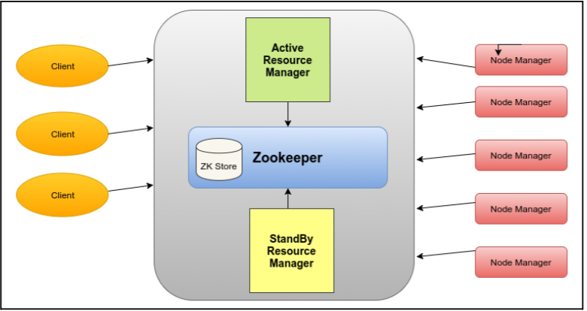
Yarn的资源管理高可用
由于ResourcManger(RM)为单点故障。
ResourceManager高可用性（HA）以主备ResourceManager对的形式添加冗余来消除此单点故障。
配置HA：
在yarn-site.xml设置：
<property>
<name>
YARN.resourcemanager.ha.enabled
</name>
<value>true</value>
</property>

Slide 25
Yarn容错性
ResourceManager
存在单点故障;
解决：基于ZooKeeper实现HA。
NodeManager
失败后，RM将失败任务告诉对应的AM;
AM决定如何处理失败的任务。
ApplicationMaster
失败后，由RM负责重启;
AM需处理内部任务的容错问题;
RMAppMaster会保存已经运行完成的Task，重启后无需重新运行。

Slide 26
第三节 基于Yarn的计算框架
Yarn与大数据计算框架
MapReduce on Yarn
Spark on Yarn

Slide 27
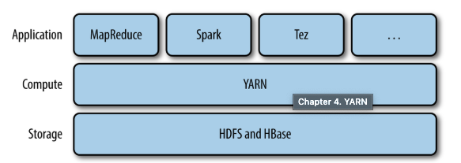
基于Yarn的计算框架
Hadoop最初引入Yarn为了改善MapReduce任务调度过程。
Yarn不与任何一种计算框架耦合，只参与计算资源（CPU、内存等）的分配以及计算任务的调度。
采用Yarn方便多个不同的Application请求和执行容器中的任务，并较好地共享集群资源。
离线计算框架:MapReduce
内存计算框架:Spark
Storm：流式计算框架
Tez：DAG计算框架

Slide 28
离线计算框架MapReduce
将计算过程分为两个阶段，Map和Reduce
✓Map 阶段并行处理输入数据
✓ Reduce阶段对Map结果进行汇总
Shuffle连接Map和Reduce两个阶段
✓Map Task将数据写到本地磁盘
✓Reduce Task从每个Map Task上读取一份数据
仅适合离线批处理
✓ 具有很好的容错性和扩展性
✓ 适合简单的批处理任务
缺点明显
✓ 启动开销大、过多使用磁盘导致效率低下等

Slide 29
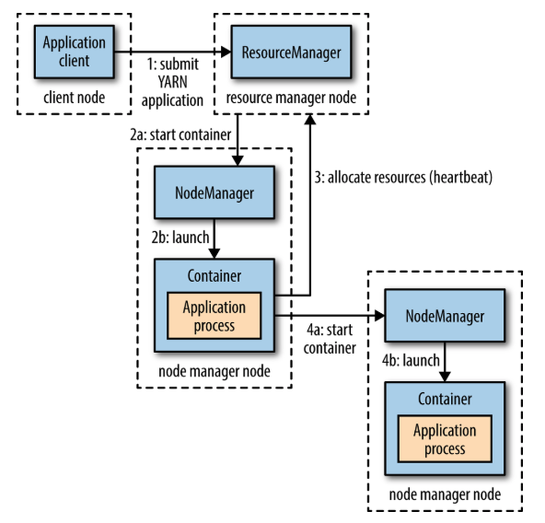
回顾Yarn的运行流程

Slide 30
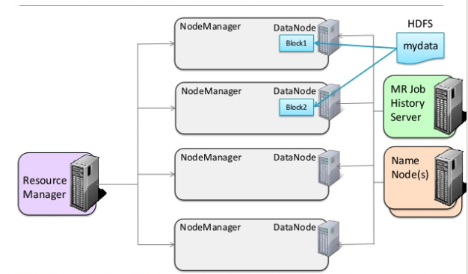
MapReduce On Yarn

Slide 31
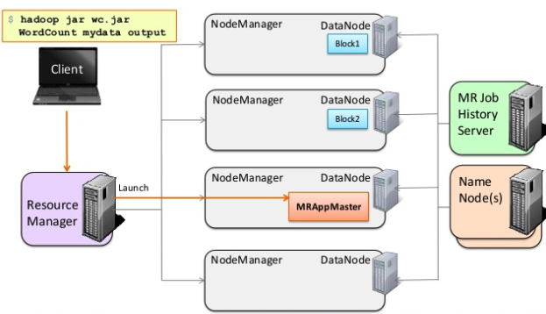
MapReduce On Yarn

Slide 32
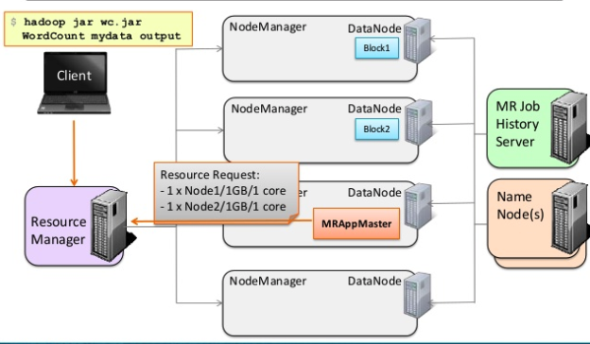
MapReduce On Yarn

Slide 33
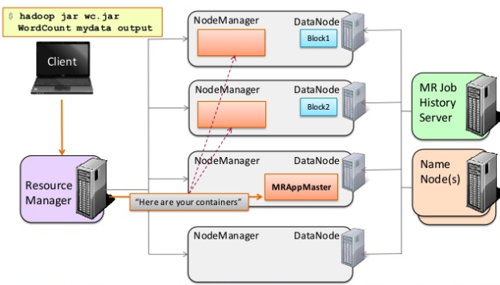
MapReduce On Yarn

Slide 34
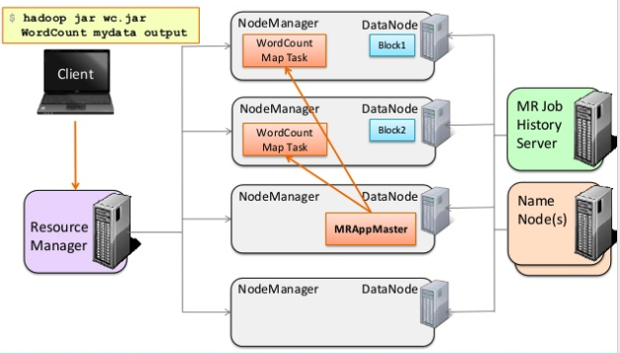
MapReduce On Yarn

Slide 35
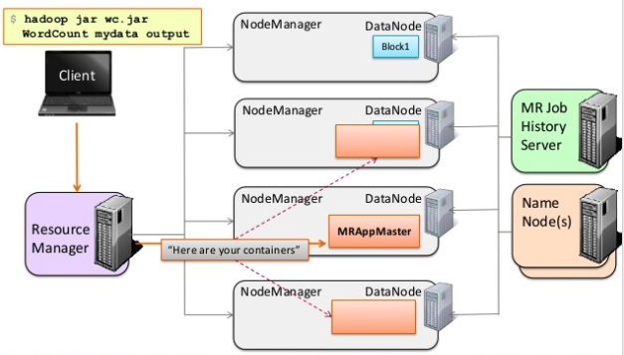
MapReduce On Yarn

Slide 36
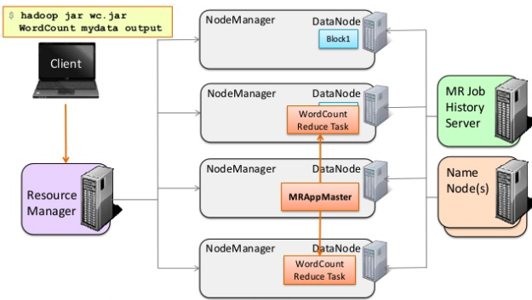
MapReduce On Yarn

Slide 37
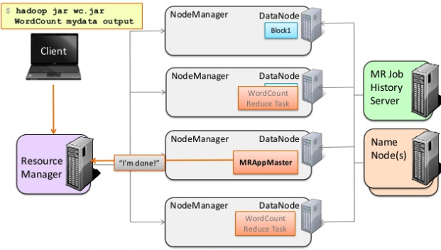
MapReduce On Yarn

Slide 38
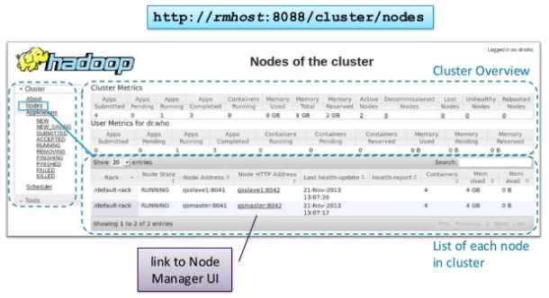
MapReduce On Yarn
Resource Manager UI:

Slide 39
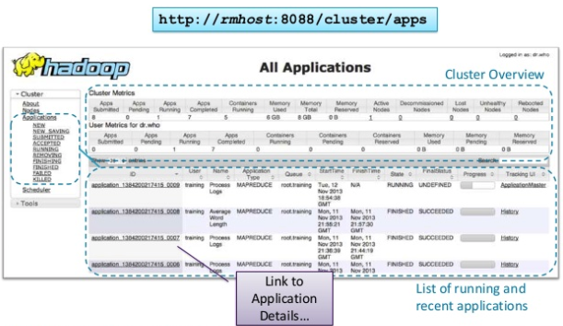
MapReduce On Yarn
Resource Manager UI:

Slide 40
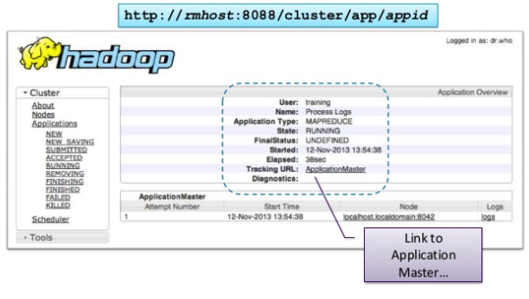
MapReduce On Yarn
Resource Manager UI:

Slide 41
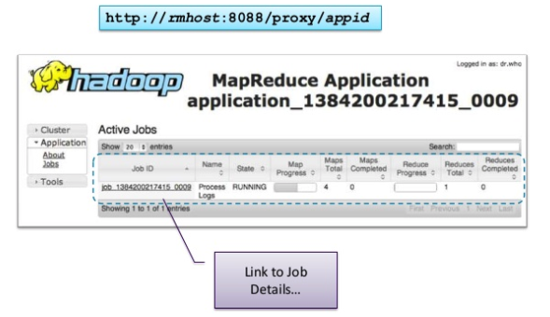
MapReduce On Yarn
Resource Manager UI:

Slide 42
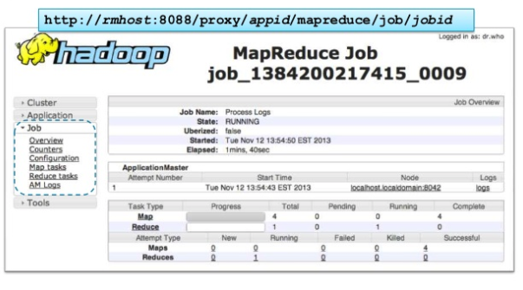
MapReduce On Yarn
MPAppMatter UI:Task

Slide 43
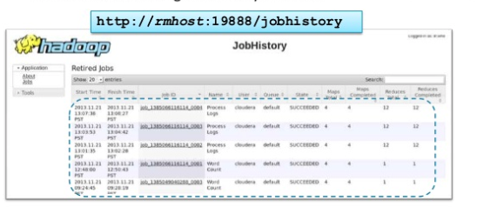
MapReduce On Yarn
MR job History Server

Slide 44
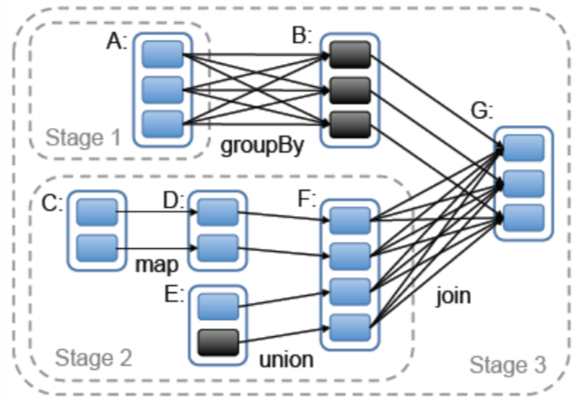
Hadoop
内存计算框架Spark
spark介绍
1. 克服MapReduce在迭代式计算和
交互式计算方面的不足;
2. 引入RDD弹性分布式数据集表示模型;
3. RDD是一个有容错机制，可以被并行操作的
数据集合，能够被缓存到内存或磁盘上。

Slide 45
Hadoop
Spark On Yarn
三种集群资源管理模式：
Spark Standalone
作为Spark的自带的资源调度框架，Standalone是一个简单的集群管理器。
它支持完全分布式，存在的Master单点故障可由ZooKeeper来实现HA。
Apache Mesos
Apache Mesos ,分布式系统内核，运行在mesos资源管理器框架之上，
由mesos负责资源管理，Spark负责任务调度和计算。
具有HA的masters和slaves，可以管理每个应用程序的资源。
YARN
运行在yarn资源管理器框架之上，由yarn负责资源管理，Spark负责任务调度和计算
YARN，作业调度和集群资源管理的分布式计算框架，具有HA为masters和slaves。
一般来讲，如果你的集群同时运行Hadoop和Spark，使用Yarn作为资源调度是比较合适的选择。

Slide 46
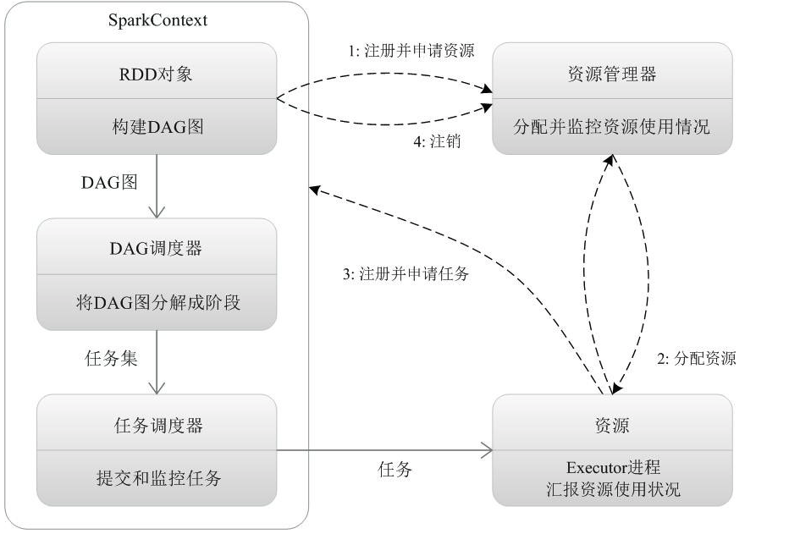
Hadoop
Spark On Yarn

Slide 47
Hadoop
本章小结
Yarn的基本概念和架构
Yarn的任务调度和资源管理
Yarn与大数据 计算框架

